Slide 1
Trò chơi cướp cờ
BÀI 8: NÉT ĐẸP VĂN HÓA VIỆT
(Văn bản thông tin)
Văn bản 1:

Slide 2
Hoạt động khởi động
Những hình ảnh sau gợi cho em điều gì?

Slide 3
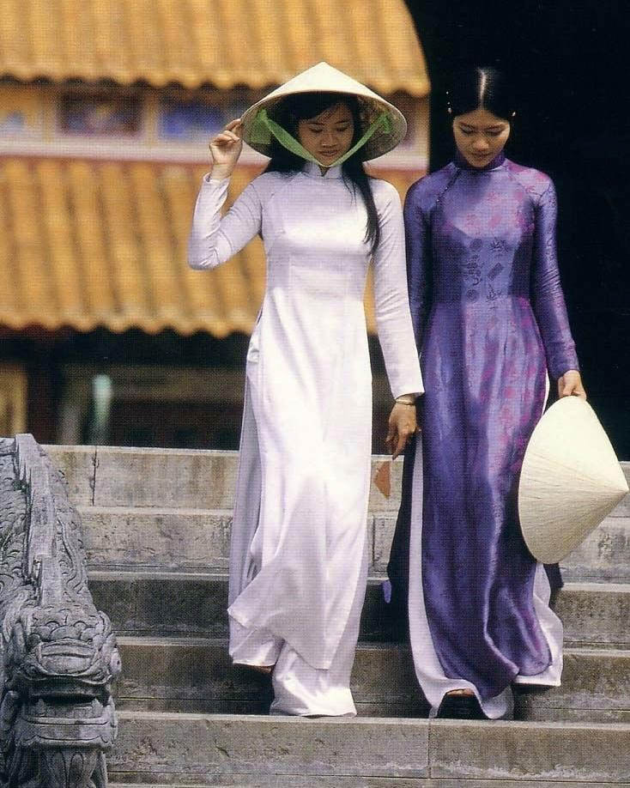
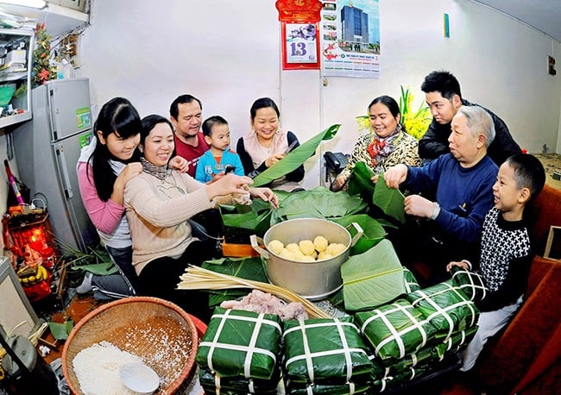
Hoạt động khởi động

Slide 4
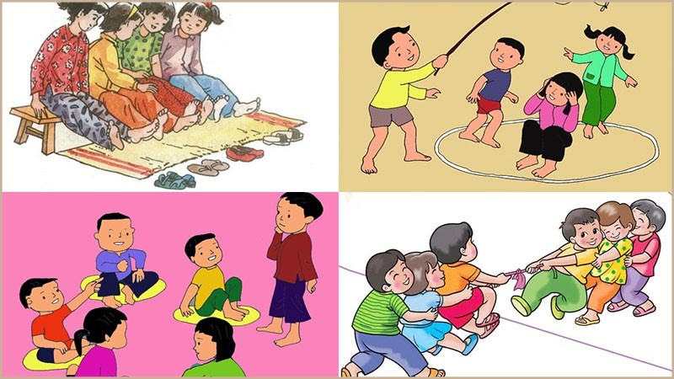
Hoạt động khởi động

Slide 5
Hoạt động khởi động

Slide 6
Hoạt động khởi động
Gợi ra trang phục truyền thống của dân tộc, truyền thống gói bánh chưng ngày Tết cổ truyền, trò chơi dân gian, cách chơi hoa ngày tết...
Nét đẹp trong văn hóa truyền thống của dân tộc ta

Slide 7
Hoạt động khởi động
Kể tên các trò chơi dân gian mà em biết.

Slide 8
Hình thành kiến thức

Slide 9
Tìm hiểu giới thiệu bài học
I

Slide 10
I. Tìm hiểu giới thiệu bài học
Chủ điểm
“Nét đẹp văn hóa Việt
Tìm hiểu bài học
Thể loại
Văn bản thông tin

Slide 11
I. Tìm hiểu giới thiệu bài học
01
02
Trò chơi cướp cờ
Cách gọt củ hoa thủy tiên
03
Các văn bản
04
Hương khúc
Kéo co

Slide 12
Tìm hiểu tri thức
II

Slide 13
II. Tìm hiểu tri thức
Nội dung
Văn bản thông tin giới thiệu một quy tắc hoặc luật lệ trong trò chơi hay hoạt động: cấu trúc và đặc điểm hình thức

Slide 14
II. Tìm hiểu tri thức
Phần 1: Giới thiệu mục đích của quy trình thực hiện trò chơi hay hoạt động bằng một đoạn văn hoặc nhan đề bài viết (tên quy trình).
Phần 3: Trình bày các bước cần thực hiện. Đối với trò chơi, đó là quy tắc, luật lệ, hướng dẫn cách chơi; đối với các hoạt động khác đó là thứ tự các bước thực hiện hoạt động.
Cấu trúc: 3 phần
Phần 2: Liệt kê những gì cần chuẩn bị trước khi thực hiện trò chơi hay hoạt động,
Một số văn bản có thể có thêm phần giải thích sự cần thiết của mỗi bước thực hiện.

Slide 15
II. Tìm hiểu tri thức
Đặc điểm hình thức
01
Thường sử dụng các con số (1,2,3,...), từ ngữ chỉ thời gian (đầu tiên, tiếp theo, sau cùng, ...) hoặc chỉ thứ tự (thứ nhất, thứ hai,...) để giới thiệu trình tự thực hiện
02
dùng từ ngữ miêu tả chi tiết cách thức hành động và một số thuật ngữ liên quan, sử dụng câu nhiều động từ để chỉ hành động hoặc yêu cầu thực hiện
03
dùng hình ảnh minh hoạ, sơ đồ chỉ dẫn, đề mục để tóm tắt thông tin chính; từ xưng hô ngôi thứ hai (ví dụ bạn,...) để chỉ người đọc.

Slide 16
II. Tìm hiểu tri thức
Văn bản thông tin có thể triển khai ý tưởng và thông tin theo những cách nào? Cần lưu ý gì khi triển khai ý tưởng và thông tin trong văn bản thông tin?

Slide 17
* Cách triển khai ý tưởng và thông tin trong văn bản thông tin
theo mức độ quan trọng của thông tin (thông tin chính được ưu tiên trình bảy trước hoặc được làm nổi bật bằng cách in đậm, tô màu, gạch dưới hoặc lặp đi lặp lại,...).
theo trật tự thời gian (trình bày thông tin theo thứ tự xuất hiện của sự vật, hiện tượng hay hoạt động);
theo quan hệ nhân quả (trình bày thông tin theo quan hệ ý nghĩa nhân quả bằng một số từ ngữ như: lí do (của)…, nguyên nhân (của)..., vì, nên, do đó,...)

Slide 18
Trải nghiệm cùng văn bản
III

Slide 19
1. Đọc
Những từ ngữ
Sau đó
Tiếp theo
Đầu tiên

Slide 20
2. Tìm hiểu chung
Thể loại
Văn bản thông tin
Tác phẩm Trò chơi cướp cờ
PTBĐ
Thuyết minh

Slide 21
2. Tìm hiểu chung
Phần 2: Tiếp đến “bằng nhau”: Chuẩn bị cho trò chơi cướp cờ
Phần 1: Từ đầu đến “đoàn kết khi chơi”: Giới thiệu mục đích của trò chơi cướp cờ
Phần 3: Còn lại: Hướng dẫn cách chơi trò chơi cướp cờ
Bố cục: 3 phần

Slide 22
Suy ngẫm và phản hồi
IV

Slide 23
01
Mục đích và đặc điểm của văn bản

Slide 24
1. Mục đích và đặc điểm của văn bản
Mục đích của văn bản: giới thiệu về cách thức thực hiện trò chơi cướp cờ.

Slide 25
*Các đặc điểm dưới đây của văn bản đã góp phần thực hiện mục đích đó
Về cấu trúc:
3 phần
(c) Trình bày cách chơi.
(b) Liệt kê những thứ cần chuẩn bị trước khi chơi
(a) Giới thiệu mục đích của quy trình

Slide 26
*Các đặc điểm dưới đây của văn bản đã góp phần thực hiện mục đích đó
Về PTGT phi ngôn ngữ
Về từ ngữ
Về loại từ
sử dụng những từ ngữ chỉ thời gian như: đầu tiên, tiếp theo,...
câu sử dụng nhiều động từ.
sử dụng hình ảnh minh hoạ cách chơi.

Slide 27
*Các đặc điểm dưới đây của văn bản đã góp phần thực hiện mục đích đó
sử dụng đề mục để tóm tắt những thông tin chính của văn bản như
Về đề mục
a
Mục đích
b
Chuẩn bị
c
Hướng dẫn cách chơi.

Slide 28
02
Thông tin cơ bản và cách triển khai thông tin trong văn bản

Slide 29
2. Thông tin cơ bản và cách triển khai thông tin trong văn bản
Tìm trong văn bản trên những thông tin về luật chơi của trò chơi cướp cờ

Slide 30
🏁 Bắt đầu trò chơi
➡ Chia đội (Mỗi đội 5 - 10 người, đánh số thứ tự)
➡ Chuẩn bị sân chơi (Đặt cờ ở giữa sân)
➡ Quản trò gọi số
➡ Người chơi có số được gọi chạy lên giữa sân
🔄 Hai người chơi đối đầu để cướp cờ
🔹 Nếu cướp được cờ?
🔸 Chạy về đích
✔ Nếu về đích an toàn → Đội thắng lượt đó
❌ Nếu bị chạm → Thua lượt đó
🔄 Tiếp tục lượt mới với số thứ tự khác
➡ Trò chơi kết thúc khi một đội đạt điểm tối đa
➡ Đội có nhiều điểm hơn sẽ thắng

Slide 31
2. Thông tin cơ bản và cách triển khai thông tin trong văn bản
Để ghi được điểm trong trò chơi này, đội chơi phải chạy lên lừa lấy được cờ từ giữa sân sau tiếng hô của trọng tài và chạy về đến vạch của đội mình với cây cờ trên tay mà không bị bạn chơi ngăn cản hoặc đập (vỗ) nhẹ lên người.

Slide 32
2. Thông tin cơ bản và cách triển khai thông tin trong văn bản
01
02
03
Thông tin trong văn bản Trò chơi cướp cờ được triển khai theo cách nào?
Dựa vào đâu mà em xác định được?
Cách triển khai thông tin ấy có tác dụng gì trong việc thực hiện mục đích của văn bản?

Slide 33
2. Thông tin cơ bản và cách triển khai thông tin trong văn bản
tác giả đã mô tả rõ những việc cần chuẩn bị trước khi chơi
trình tự các bước chơi được mô tả bằng những từ ngữ như: đầu tiên, tiếp theo, sau đó, tiếp tục,...
Cách triển khai thông tin như vậy giúp người đọc hình dung được các bước cần thực hiện của trò chơi.
1
2
3
Triển khai thông tin theo trật tự thời gian

Slide 34
03
Phương tiện phi ngôn ngữ

Slide 35
3. Phương tiện phi ngôn ngữ
Hình vẽ trò chơi trong văn bản làm cho thông tin được rõ ràng, giúp người đọc dễ nhận biết cách chơi.
Văn bản thông tin thường sử dụng các phương tiện phi ngôn ngữ để hỗ trợ cho việc biểu đạt thông tin.

Slide 36
04
Liên hệ, so sánh, kết nối văn bản với thực tế cuộc sống

Slide 37
4. Liên hệ, so sánh, kết nối văn bản với thực tế cuộc sống
Viết một đoạn văn (khoảng 100 chữ) nêu một vài ưu điểm của trò chơi dân gian (cướp cờ, đá cầu, kéo co,…) so với trò chơi có sử dụng các thiết bị công nghệ.

Slide 38
Hoạt động luyện tập

Slide 39
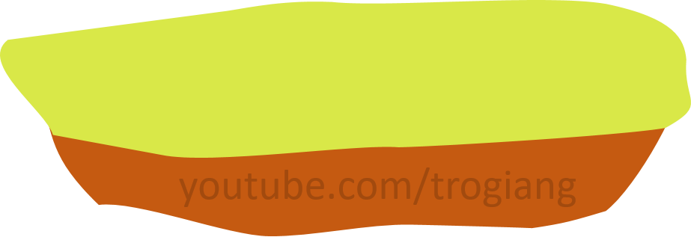
CHÚC MỪNG ĐỘI BẠN THỎ
CONGRATULATIONS RABBIT TEAM
CHÚC MỪNG ĐỘI BẠN CỌP
CONGRATULATIONS TIGER TEAM
5
5
4
4
3
3
2
AI LÊN CAO HƠN
2
1
1
overtop
design by TRO GIANG
youtube.com/trogiang

Slide 40
RABBIT TEAM
Thể loại của trò chơi cướp cờ là gi?
A. Văn bản thông tin
B. Miêu tả
C. Tự sự
D. Nghị luận
A. Văn bản thông tin

Slide 41
RABBIT TEAM
Số lượng người chơi trong trò chơi cướp cờ là bao nhiêu?
A. Không hạn chế
B. 5 người trở lên
C. 2 người một đội.
D. Không có quy định
A. Không hạn chế

Slide 42
RABBIT TEAM
Đặc điểm nào về loại từ góp phần thực hiện mục đích của văn bản này?
A. Câu sử dụng nhiều danh từ.
B. Câu sử dụng nhiều trợ từ.
C. Câu sử dụng nhiều động từ.
D. Câu sử dụng nhiều từ ngữ để chỉ luật lệ trò chơi
C. Câu sử dụng nhiều động từ.

Slide 43
TIGER TEAM
Thông tin trong văn bản Trò chơi cướp cờ được triển khai theo cách nào?
A. theo trật tự thời gian
B theo trật tự mùa
C. theo trật tự con người
D. theo trật tự sắp xếp
A. theo trật tự thời gian

Slide 44
TIGER TEAM
Tìm trong văn bản trên những thông tin về luật chơi của trò chơi cướp cờ.
A. Người chơi
B. Trọng tài
C. Luật cho 2 đội
D. Cả 3 đáp án trên
D. Cả 3 đáp án trên

Slide 45
TIGER TEAM
Đâu là mục đích của trò chơi cướp cờ mà tác giả đề cập đến?
A. Góp phần rèn luyện tư duy thần thánh, ứng dụng trong thi đấu thể thao.
B. Tạo không khí vui vẻ, thi đua, tính tập thể, tinh thần đoàn kết khi chơi.
C. Góp phần làm nên lịch sử cá nhân, trường lớp.
D. Tất cả các đáp án trên.
B. Tạo không khí vui vẻ, thi đua, tính tập thể, tinh thần đoàn kết khi chơi.

Slide 46
TIGER TEAM
Nên chọn địa điểm như thế nào để chơi cướp cờ?
A. Gồ ghề, nhiều đá sỏi
B. Gần sông suối, ao hồ
C. Rộng rãi, bằng phẳng
D. Tác giả không nói đến.
C. Rộng rãi, bằng phẳng

Slide 47
TIGER TEAM
Đâu là ưu điểm của trò chơi dân gian so với trò chơi có sử dụng các thiết bị công nghệ?
A. Người chơi được tham gia vận động trong một không gian mở
B. Người chơi được tương tác, kết nối, phối hợp cùng các bạn chơi khác, cảm nhận được tình đồng đội, sự đoàn kết khi chơi
C. Người chơi được luyện tập một số kĩ năng như: lắng nghe, quan sát, nhanh nhẹn, khéo léo,…
D. Tất cả các đáp án trên.
D. Tất cả các đáp án trên.

Slide 48
Hoạt động vận dụng
Notes:
0981713891- 0366.698.459

Slide 49
Hoạt động vận dụng
Em hãy thiết kế luật chơi của trò chơi cướp cờ bằng sơ đồ
Notes:
0981713891- 0366.698.459

